Slide 1
Il turismo nello scenario internazionale

Slide 2
INDICE
Il turismo internazionale nel mondo
Partenze mondiali
Partenze per Paese
Primi 20 Paesi per spesa ed entrate
Il turismo internazionale in Italia
Arrivi
Spesa
Principali mercati incoming
Quote di mercato
Turismo internazionale nelle regioni
Le previsioni di breve-medio termine
Partenze internazionali
Arrivi in Italia

Slide 3
ALCUNE EVIDENZE_1
Il turismo internazionale continua a crescere. Congiuntura economica e fattori geopolitici non sembrano in grado di modificarne, nel medio-lungo termine, il trend di sviluppo.
L’Italia ha intercettato il trend positivo ed ha visto crescere gli arrivi in modo significativo (ca. +50% in 15 anni)
Siamo più attrattivi senza riuscire, tuttavia, a generare maggior valore perché la permanenza media continua a scendere e con essa la spesa per arrivo passata da oltre 1.000 euro del 2001(a prezzi 2015) a poco meno di 700 del 2015. Con una permanenza media pari a quella del 2001 avremmo cumulato, tra il 2001 ed il 2015, +195 milioni di presenze e +38 miliardi di euro di entrate valutarie.
Il turismo internazionale in Italia continua ad essere prevalentemente europeo ma negli ultimi anni cresce il peso dei Paesi extra-europei. La Cina è salita al 5° posto, la Spagna è scesa al 10°. Il primo mercato incoming per l’Italia rimane quello tedesco con una quota di mercato costante. In calo, invece, quelle di americani ed inglesi.
Il problema del turismo internazionale nel mezzogiorno presenta diversi profili. Gli arrivi continuano ad essere generalmente modesti soprattutto nella parte continentale. Le isole risultano più attrattive. Il problema , dunque, è solo parzialmente riconducibile alla scarsa dotazione di infrastrutture d’accesso (strade, porti, aeroporti, ferrovia). La Campania fa meno arrivi, sia in termini assoluti che relativi, della Sicilia. Lo stesso accade per il Piemonte. Il mezzogiorno è, invece, fortemente carente nella dotazione dei servizi che rendono fruibili le risorse.

Slide 4
ALCUNE EVIDENZE_2
Tra il 2016 ed il 2018 il turismo internazionale crescerà ad un tasso medio annuo di oltre il 4%. Le aree extra-europee mostrano i tassi di crescita più consistenti con un picco del 4,2% nel 2018. Il peso del turismo internazionale di origine statunitense continua ad essere decisivo anche in considerazione del fatto che proprio gli Stati Uniti sono tra i primi Paesi per spesa turistica verso l’estero (91 miliardi di euro nel 2015).
Più contenuti ma sempre significativi i tassi di crescita degli arrivi internazionali in Italia che nel triennio saranno superiori al 3%. Anche in questo caso un forte impulso viene dal turismo di origine statunitense che presenta tassi di crescita di oltre il 7%. Dall’Europa centrale, Germania in testa, tassi intorno all’1,5% come peraltro per il turismo proveniente dall’area mediterranea.
E proprio al turismo di origine tedesca, in considerazione dell’importanza che questo mercato ha per il turismo italiano, si deve un tasso di crescita dell’Italia al di sotto di quello previsto a livello mondo.

Slide 5
Il turismo internazionale nel mondo

Slide 6
Partenze Mondiali e fattori geo-politici

Slide 7
Partenze Mondiali e fattori economici
La crisi economica iniziata nel 2008 è l’unico fattore che veramente ha influito sull’andamento delle partenze turistiche sia totale sia a livello dei singoli paesi.
Considerando il totale mondale delle partenze turistiche, a una crescita del GDP è corrisposta una crescita dei flussi turistici.
Sappiamo quanto il settore turistico sia rilevante per il GDP mondiale (5%), quindi una variazione del dato economico si traduce in una variazione conseguente dei flussi (confronta 2004 / 2005 con 2009/2010)
A differenti prezzi del petrolio, invece, non sembra corrispondere una conseguente variazione dei flussi.

Slide 8
Partenze dalla Germania
Quota arrivi in Italia

Slide 9
Partenze dagli USA
Quota arrivi in Italia

Slide 10
Partenze dal Regno Unito
Quota arrivi in Italia

Slide 11
Partenze dalla Cina
Quota arrivi in Italia

Slide 12
Partenze dalla Russia
Quota arrivi in Italia
*
*
(*) stima

Slide 13
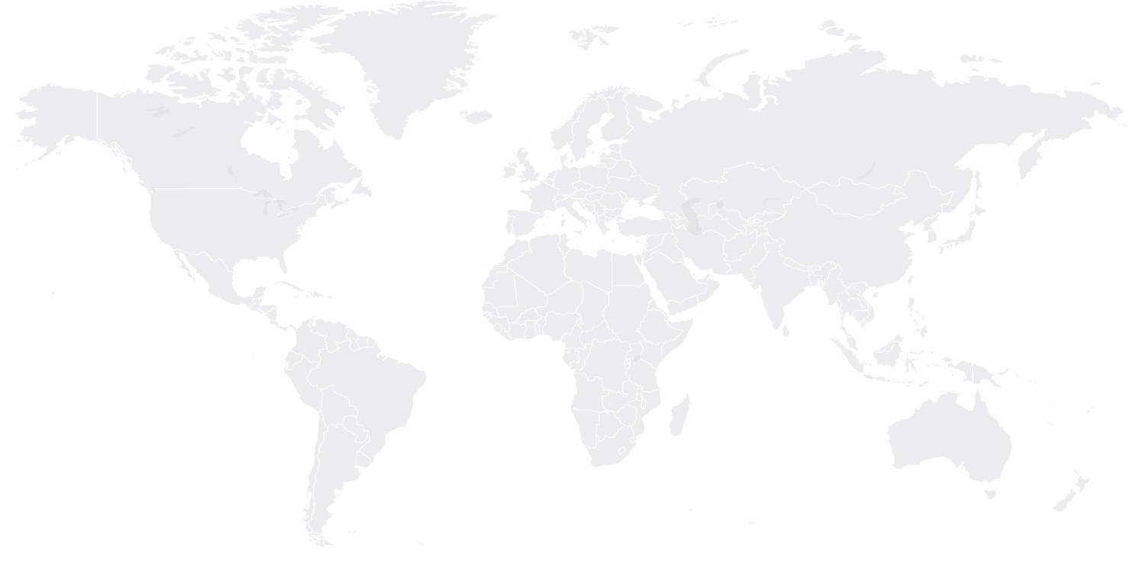
I primi 20 Paesi per spese turistiche all’estero (in miliardi di euro)
Norvegia (15,4)
Svezia (15,6)
Russia (26,6)
Canada (24,9)
Regno Unito (49,9)
Olanda (16,9)
Belgio (17,3)
Germania (71,6)
Francia (35,6)
Cina (210,8)
Corea (18,7)
USA (91,0)
Spagna (15,7)
Italia (22,1)
Giappone (13,9)
Arabia Saudita (18,9)
Hong Kong (17,2)
Singapore (17,2)
Brasile (13,4)
Australia (19,4)

Slide 14
I primi 20 Paesi per entrate valutarie da turismo internazionale
(in miliardi di euro)
Canada (14,1)
Regno Unito (36,4)
Germania (33,0)
Francia (40,3)
Austria (16,7)
Spagna (50,5)
Italia (36,2)
Turchia (20,3)
Corea (11,8)
USA (134,5)
Grecia (13,9)
Cina (43,1)
Giappone (22,5)
India (15,2)
Hong Kong (27,4)
Tailandia (36,4)
Macao (25,4)
Malesia (13,5)
Singapore (13,5)
Australia (26,5)

Slide 15
Il turismo internazionale in Italia

Slide 16
In quindici anni gli arrivi sono cresciuti di circa il 50% superando la soglia dei 53 milioni. Un trend positivo che ha visto solo tre break in corrispondenza del 2003 (inizio della seconda guerra del golfo) e del biennio 2008-2009 (la grande recessione).
Nel resto degli anni la crescita è stata costante seppure con diverse intensità. Il tasso di crescita delle presenze è stato più contenuto (29,5%) di quello degli arrivi come conseguenza di una progressiva riduzione della permanenza media.
In effetti la permanenza media è passata da 4,1 giorni del 2001 a 3,6 giorni del 2015. E’ da segnalare che proprio negli ultimi anni, quelli caratterizzati da una maggiore crescita degli arrivi, si registri la più forte contrazione della permanenza media ad indicare l’affermazione di una domanda più orientata al mordi e fuggi. Sono i nostri principali mercati incoming a subire importanti riduzioni della permanenza media. Il turismo dalla Germania scende da 5,5 a 5,0, quello inglese da 4,3 a 3,8 ed il francese da 3,4 a 3,0. Al contempo i flussi turistici dai nuovi Paesi segnano una permanenza media stabile (è il caso della Russia) o sempre in calo come avviene per la Cina (da 1,8 a 1,5).
Un fenomeno che mette in evidenza una importante criticità del nostro modello di offerta dal momento che nel turismo l’obiettivo non è principalmente quello di attrarre i turisti ma soprattutto quello di trattenerli perché in questo modo crescano le occasioni di spesa e, dunque, le entrate valutarie.

Slide 17
Italia: arrivi e presenze internazionali
(valori assoluti 2001-2015)
arrivi
+ 48,3%
+ 29,5%

Slide 18
Italia: arrivi e presenze internazionali (var. % anno su anno)
tma = +2,9%
arrivi
tma = +1,9%

Slide 19
Un problema: la permanenza media cala
(n. giorni per turista straniero)

Slide 20
La lettura della dinamica del turismo internazionale in Italia non può prescindere dall’analisi delle entrate valutarie. Nel 2015 i turisti stranieri hanno speso in Italia circa 36 miliardi di euro a prezzi correnti (erano 29 nel 2001).
La crescita nominale di circa 24 punti percentuali si trasforma in una flessione reale di oltre il 3% attualizzando i valori ai prezzi del 2015. Un risultato soltanto in parte riconducibile alla dinamica dell’inflazione nel nostro Paese considerando che anche a prezzi correnti la spesa per presenza risulta in calo. Circostanza che rimanda nuovamente al tema della contrazione della permanenza media. In effetti la spesa per presenza passa 1.035 euro dl 2001 (810 a prezzi correnti) a 676 euro del 2015 con un calo reale del 35%.
Nella dinamica della spesa possiamo individuare tre differenti cicli:
2001-2005: forte contrazione
2006-2010: leggera contrazione
2011-2015: crescita
Sul primo ciclo pesa il rallentamento dell’economia tedesca e fattori geopolitici conseguenti all’attacco alle torri gemelle nel 2001 a New York ed all’inizio della seconda guerra del Golfo nel 2003. Sul secondo ciclo, dopo un iniziale avvio di ripresa, pesa negativamente l’ipoteca della grande recessione mentre il terzo ciclo viene influenzato positivamente dalle buone performance economiche in alcuni nostri importanti mercati incoming (Germania, Stati Uniti e Regno Unito) nonostante il verificarsi di una lunga serie di eventi in grado di condizionare pesantemente il quadro geopolitico a livello globale.

Slide 21
Italia: entrate valutarie per viaggi
(milioni di euro a prezzi 2015)
flessione
crescita
tma -3,2%
tma +2,7%
flessione
tma -1,3%

Slide 22
Italia: spesa per arrivo
(euro a prezzi 2015)

Slide 23
Entrate valutarie reali e potenziali
(valori assoluti a prezzi 2015)
Con una permanenza media pari a quella del 2001 avremmo cumulato nel periodo considerato +195 milioni di presenze e +38 miliardi di euro di entrate valutarie con un trend di crescita anziché di flessione.

Slide 24
Il turismo internazionale in Italia è principalmente di origine europea. Oggi pesa per oltre il 70% in leggero calo rispetto a quindici anni fa quando i flussi di origine europea rappresentavano il 74% del totale. In termini di contributo alla crescita il turismo proveniente dai Paesi europei ha rappresentato il 65% della quota incrementale di arrivi registrati nel periodo 2001-2015 e quello di origine extra-europea il complemento a 100. Dunque il peso dei Paesi extra-europei è in progressiva crescita.
I primi 10 Paesi fanno oggi i 2/3 della domanda. Nel 2001 stavano sopra la soglia del 71%. Sette sono europei e tre extra-europei (USA, Cina e Russia).
La dinamica degli arrivi per Paese registra da un punto di vista relativo:
riduzione del peso di Germania, Regno Unito e, in misura più contenuta, degli Stati Uniti
crescita significativa di Cina e Russia
Tenuta di Francia, Spagna e Paesi Bassi
Il risultato è che il ranking per numero di arrivi si è sensibilmente modificato nell’arco del periodo osservato. Cinque delle dieci posizioni sono cambiate. Scalano posizioni Cina e Russia rispettivamente dal 9° al 5° e dal 10° all’8°. All’opposto scendono Austria, Paesi Bassi e Spagna.
I primi quattro Paesi (Germania, Usa, Francia e Regno Unito) mantengono la posizione occupata nel 2001.

Slide 25
Cresce il peso dei Paesi extra-europei (composizione % degli arrivi)

Slide 26
Italia: i primi dieci mercati incoming (arrivi – anno 2015)
Paesi | arrivi
Germania | 10.780.211
Stati Uniti | 4.695.502
Francia | 4.006.891
Regno unito | 3.081.077
Cina | 2.668.562
Svizzera | 2.535.157
Austria | 2.272.771
Russia | 1.952.027
Paesi Bassi | 1.949.858
Spagna | 1.677.667
Altri | 17.409.936
Totale | 53.029.659
35.619.722

Slide 27
Italia: i primi dieci mercati incoming del 2015 (arrivi - valori percentuali)
Spagna
Paesi Bassi
Russia
Austria
Svizzera
Cina
Regno Unito
Francia
Stati Uniti
Germania
Oggi valgono il 67,2%
del totale in calo
rispetto al 2001 quando
stavano sopra il 71%

Slide 28
Chi sale e chi scende per numero di arrivi in Italia
 | RANK 2001 | RANK 2015
Germania | 1 | 1
Stati Uniti | 2 | 2
Francia | 3 | 3
Regno Unito | 4 | 4
Austria | 5 | 7
Svizzera | 6 | 6
Paesi Bassi | 7 | 9
Spagna | 8 | 10
Cina | 9 | 5
Russia | 10 | 8
=
=
=
=
=

Slide 29
Oltre il 60% degli arrivi internazionali in Italia si indirizzano verso quattro regioni: Veneto, Lombardia, Toscana e Lazio. Le regioni del Mezzogiorno attraggono appena il 12% degli arrivi ed il 14% delle presenze.
Sulla scarsa attrattività del sud nei riguardi del turismo internazionale esiste una lunga narrazione con la quale se ne attribuisce la responsabilità principalmente alla difficoltà di raggiungibilità delle destinazioni turistiche (carenza di infrastrutture) ed in subordine al deficit d sicurezza (criminalità). Poco o per nulla si parla di accessibilità e qualità dei servizi: da quelli ricettivi a quelli di ristorazione, da quelli culturali a quelli d’intrattenimento solo per citarne alcuni.
Ma siamo sicuri che il problema prioritario del turismo meridionale siano le infrastrutture?
Secondo il rapporto «EU Regional Competitiveness Index» predisposto dalla Commissione Europea nel 2013 la dotazione infrastrutturale delle regioni del Mezzogiorno è effettivamente tra le più basse d’Europa. Tuttavia Sicilia e Sardegna pur essendo in fondo alla classifica delle regioni italiane mostrano una migliore capacità di attrazione nei riguardi del turismo internazionale. Numerose sono le evidenze di tale capacità sia con riferimento alla composizione degli arrivi per origine a livello di grande ripartizione geografica che con riferimento allo stesso indicatore a livello di singola regione. Ma l’indicatore più esplicito è dato dal numero di arrivi per 100 residenti. Sicilia e Sardegna presentano valori più alti di Piemonte e Campania a fronte di una dotazione infrastrutturale significativamente inferiore. Ecco allora che le caratteristiche dell’offerta, in termini di qualità e fruibilità, vanno considerate come prioritarie ancor prima dell’accessibilità fisica della destinazione.

Slide 30
Il turismo internazionale nelle regioni (quota % degli arrivi – anno 2014)
Oltre il 60% degli arrivi in 4 regioni

Slide 31
Graduatoria delle regioni italiane secondo la dotazione infrastrutturale
grad. | regione | grad. | regione
1 | Lombardia | 12 | Friuli Venezia Giulia
2 | Lazio | 13 | Prov. Aut. di Bolzano
3 | Piemonte | 14 | Abruzzo
4 | Emilia Romagna | 15 | Marche
5 | Veneto | 16 | Puglia
6 | Liguria | 17 | Molise
7 | Vale d'Aosta | 18 | Basilicata
8 | Toscana | 19 | Sicilia
9 | Campania | 20 | Calabria
10 | Prov. Aut. di Trento | 21 | Sardegna
11 | Umbria
Fonte: RCI 2013

Slide 32
Il problema del sud sta nelle infrastrutture? _1 (composizione percentuale degli arrivi per area geografica – anno 2014)

Slide 33
Il problema del sud sta nelle infrastrutture?_2 (arrivi stranieri per 100 abitanti – anno 2014)

Slide 34
La grande recessione ha impattato sulle dinamiche del turismo internazionale quasi esclusivamente nella prima fase della crisi , quella a cavallo del biennio 2008-2009.
La geografia del turismo regionale è cambiata solo parzialmente. La gran parte delle regioni ha mantenuto la posizione che occupava ad inizio della crisi nella graduatoria degli arrivi. Da segnalare l’avanzamento della Lombardia e del Friuli Venezia Giulia al nord, l’arretramento del Lazio al centro e ancora l’avanzamento di Sicilia e Sardegna al sud mentre la Campania arretra.
Il tema della bassa permanenza media è comune alle diverse aree del Paese anche se dipende dalla vocazione dei territori e dal posizionamento di mercato. Il turismo balneare, così come quello montano, è caratterizzato da una permanenza media più lunga perché è prevalentemente occasione della vacanza principale. Un dato che riscontriamo in quasi tutte le regioni del mezzogiorno a cominciare da Calabria e Sardegna. Il sud ha generalmente un problema opposto al centro-nord: pochi arrivi anziché poche presenze. Lo stesso si può dire per il turismo montano come si rileva dai valori del Trentino Alto Adige ma non della Valle d’Aosta.
Il turismo nelle città d’arte ma anche d’affari è caratterizzato, invece, da cicli di permanenza più corti. Il fatto è piuttosto evidente per un verso nel Lazio (ed in Toscana) e per l’altro in Lombardia. Il Veneto riesce a bilanciare la presenza di un polo forte come Venezia con un’offerta turistica nella quale anche il mare occupa una posizione di grande rilievo specificatamente nei riguardi della domanda tedesca ed austriaca che insieme fanno il 30% degli arrivi.
Di grande interesse il posizionamento delle province autonome di Trento e di Bolzano nonostante la forte caratterizzazione stagionale della loro offerta.

Slide 35
Le regioni che guadagnano o perdono
(per numero di arrivi stranieri)
 | rank 2008 | rank 2014
Veneto | 1 | 1
Lazio | 2 | 4
Toscana | 3 | 3
Lombardia | 4 | 2
Provincia Autonoma Bolzano | 5 | 5
Emilia-Romagna | 6 | 6
Campania | 7 | 8
Sicilia | 8 | 7
Liguria | 9 | 9
Piemonte | 10 | 10
Provincia Autonoma Trento | 11 | 11
Friuli-Venezia Giulia | 12 | 13
Sardegna | 13 | 12
Umbria | 14 | 14
Puglia | 15 | 15
Marche | 16 | 16
Valle d'Aosta | 17 | 17
Calabria | 18 | 18
Abruzzo | 19 | 19
Basilicata | 20 | 20
Molise | 21 | 21
=
=
=
=
=
=
=
=
=
=
=
=
=
=
=

Slide 36
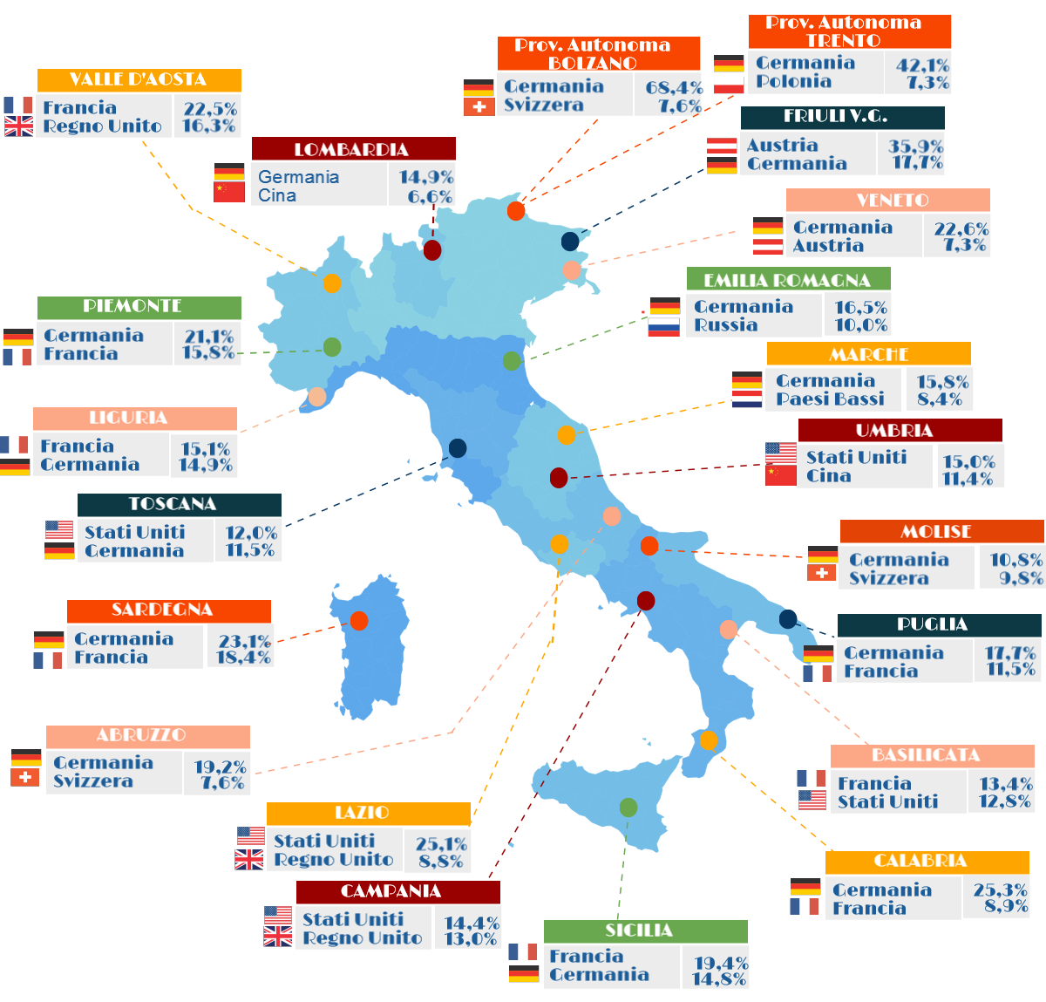
La mappa regionale dei principali mercati incoming

Slide 37
Il turismo internazionale nelle regioni (permanenza media – anno 2014)
3,6

Slide 38
Le previsioni

Slide 39
I tassi di crescita dell’economia mondiale nel corso dei prossimo 3-5 anni fanno ben sperare per il trend di sviluppo del turismo internazionale. Alcuni principali mercati del turismo outgoing come Cina e Stati Uniti segneranno performance ancora fortemente positive con riflessi importanti sul turismo mondiale.
Dal lato dell’incoming la mappa mondiale presenta alcune situazioni di criticità che dovrebbero impattare sulla capacità competitiva dei principali Paesi che attraggono flussi turistici internazionali. E’ il caso degli Stati Uniti, della Cina, dell’India e, in Europa, della Francia.
Tra il 2016 ed il 2018 il turismo internazionale crescerà ad un tasso medio annuo al di sopra del 4%. Le aree extra-europee mostrano i tassi di crescita più consistenti con un picco del 4,2% nel 2018. Il peso del turismo internazionale di origine statunitense continua ad essere decisivo anche in considerazione del fatto che proprio gli Stati Uniti sono tra i primi Paesi per spesa turistica verso l’estero (91 miliardi di euro nel 2015).
Più contenuti ma sempre significativi i tassi di crescita degli arrivi internazionali in Italia che nel triennio saranno superiori al 3%. Anche in questo caso un forte impulso viene dal turismo di origine statunitense che presenta tassi di crescita di oltre il 7%. Dall’Europa centrale, Germania in testa, tassi intorno all’1,5% come peraltro per il turismo proveniente dall’area mediterranea.
E proprio al turismo di origine tedesca, in considerazione dell’importanza che questo mercato ha per l’Italia, si deve un tasso di crescita del nostro Paese al di sotto di quello previsto a livello mondo.

Slide 40
I primi 20 paesi per capacità di generare flussi turistici verso l’estero

Slide 41
I primi 20 paesi per capacità di attrarre flussi turistici dall’estero

Slide 42
Partenze internazionali per macro-area (Tassi di variazione 2016-2018)
Macroaree | 2016 | 2017 | 2018
AREA MEDITERRANEA | 2,5 | 2,6 | 2,6
EUROPA CENTRALE | 2,5 | 1,6 | 1,7
NORD EUROPA | 3,3 | 2,4 | 3,2
EXTRA EUROPA | 3,3 | 3,6 | 4,1
Totale mondo | 4,4 | 4,4 | 4,4
AREA
MEDITERRANEA:
Francia,
Spagna,
Portogallo,
Grecia
EUROPA CENTRALE: Germania, Austria,
Svizzera,
Belgio,
Olanda
NORD
EUROPA:
Svezia,
Norvegia, Finlandia, Danimarca,
Regno Unito, Irlanda
EXTRA EUROPA:
USA,
Canada, Australia, Giappone, America Latina (Messico, Brasile, Argentina),
Africa (Marocco, Tunisia, Egitto, Sud Africa)

Slide 43
Arrivi internazionali in Italia per macro-area (Tassi di variazione 2016-2018)
Macroaree | 2016 | 2017 | 2018
AREA MEDITERRANEA | 1,5 | 1,4 | 1,5
EUROPA CENTRALE | 2,0 | 1,4 | 1,4
NORD EUROPA | 2,8 | 2,1 | 2,8
EXTRA EUROPA | 5,3 | 5,0 | 5,8
Totale mondo | 3,3 | 3,6 | 3,9
AREA
MEDITERRANEA:
Francia,
Spagna,
Portogallo,
Grecia
EUROPA CENTRALE: Germania, Austria,
Svizzera,
Belgio,
Olanda
NORD
EUROPA:
Svezia,
Norvegia, Finlandia, Danimarca,
Regno Unito, Irlanda
EXTRA EUROPA:
USA,
Canada, Australia, Giappone, America Latina (Messico, Brasile, Argentina),
Africa (Marocco, Tunisia, Egitto, Sud Africa)

Slide 44
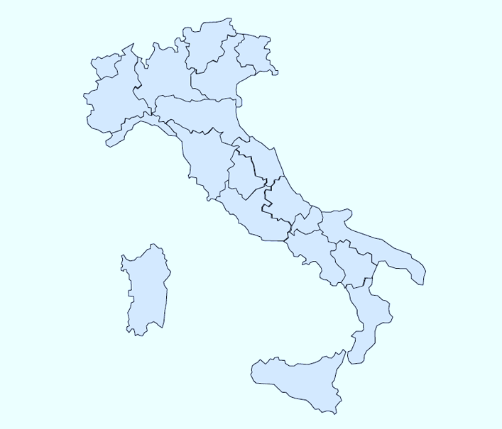
Arrivi in Italia per Paese di origine (Tassi di variazione 2016-2018)
Austria
Francia
2016
2017
2018
2016
2017
2018
+2,9%
+2,1%
+1,8%
+1,0%
+1,0%
+1,2%
Germania
USA
2016
2017
2018
2016
2017
2018
+1,9%
+1,3%
+1,3%
+8,4%
+7,0%
+7,9%
Olanda
Giappone
2016
2017
2018
2016
2017
2018
+2,2%
+2,1%
+1,9%
+0,7%
+1,0%
+1,3%
Regno Unito
Svizzera
2016
2017
2018
2016
2017
2018
+2,1%
+1,4%
+2,2%
+1,7%
+1,2%
+1,6%
Spagna
Cina
2016
2017
2018
2016
2017
2018
+3,2%
+2,6%
+2,2%
+13,4%
+14,6%
+13,0%

Slide 45
Fonti
Charts 6, 7, 8, 9, 10, 11, 12, 42, 43, 44: elaborazione Confturismo-Ciset
Charts 13, 14: elaborazione Confturismo su dati UNWTO
Charts 17, 18, 19, 25, 26, 27, 28, 30, 32, 33, 35, 36, 37: elaborazione Confturismo su dati Istat
Chart 21: elaborazione Confturismo su dati Banca d’Italia
Charts 22, 23: elaborazione Confturismo su dati Istat e Banca d’Italia
Chart 31: RCI, 2013 – Commissione Europea
Chart 40: elaborazione Confturismo su dati IMF
Chart 41: elaborazione Confturismo su dati Euler Hermes e Institute for Economics and Peace

